Slide 1
Kempenregio Athletics champs

Slide 2
Korte geschiedenis:
idee vanuit de Atletiekunie
pilot in onze regio in 2012 en 2013
vanaf vorig jaar landelijk ingevoerd
helaas pas 6 regio’s die vol meendoen

Slide 3
Doelstellingen :
veel bewegingsmomenten
korte wedstrijden passend bij de belevingswereld van de atleten
onderdelen passend bij de leeftijd van de atleten

Slide 4
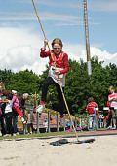
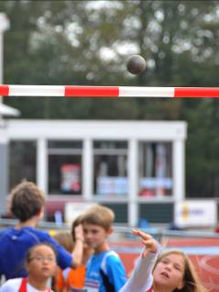
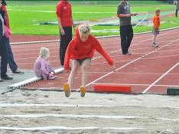
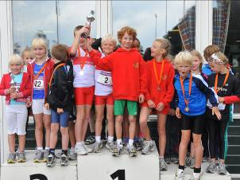
Uitgangspunten
intensief: veel atletiek, weinig wachten!
veelzijdig: lopen, werpen en springen in
allerlei situaties!
succesbeleving: plezier staat voorop!
atletiekecht: hoger, verder en sneller!
teams: samen is leuker dan alleen!

Slide 5
Athletics Champs
op zaterdagen, van 10 tot 13 uur
veel bewegen (7 onderdelen)
± 20 minuten de tijd om een zo goed mogelijke
prestatie neer te zetten
eenvoudig meten
individuele prestaties
teamprestaties

Slide 6
Indeling wedstrijd:
warming up per vereniging (uiterlijk 9.15 aanwezig)
estafette
5 onderdelen (elk 20 minuten) en één keer pauze
duurloop: meters-maken
prijsuitreiking (teams)
iedere atleet krijgt per wedstrijd een diploma

Slide 7
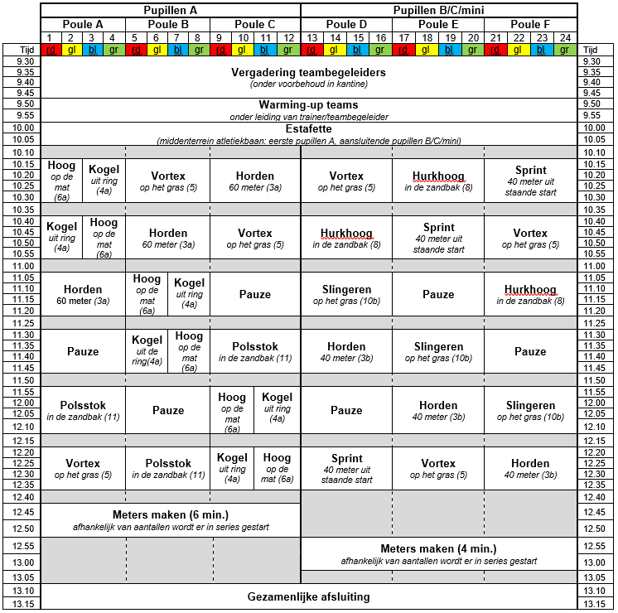

Slide 8
Teams
6 tot 12 atleten per team
(indeling pupillen A / pupillen BC-mini)
combinatieteams van meerdere verenigingen
rangschikking: uitslag per poule

Slide 9
Prestaties:
Hoe en wat telt
alle prestaties worden individueel genoteerd
beste prestatie per atleet telt
prestaties worden omgezet naar punten
punten worden opgeteld per team
beste 6 atleten (waarvan min. 2 meisjes en en 2 jongens) van elk onderdeel tellen mee voor teamprestatie

Slide 10
Beloning
elke atleet krijgt per wedstrijd een diploma met daarop de behaalde prestaies
als aan alle onderdelen is meegedaan, na de 4e wedstrijd een medaille
per categorie (A-, B- en C-pupillen) verenigingsbekers voor de eerste 3

Slide 11
Ouders:
twee (liefst drie) begeleiders per team
taken:
begeleiden van een team
noteren prestaties teamleden
beoordelen prestaties atleten
(1 officieel jurylid per onderdeel)
Inleveren scorekaarten
Ouders worden ingedeeld bij team kind
Vooraf extra instructie is mogelijk
Cursus is mogelijk

Slide 13
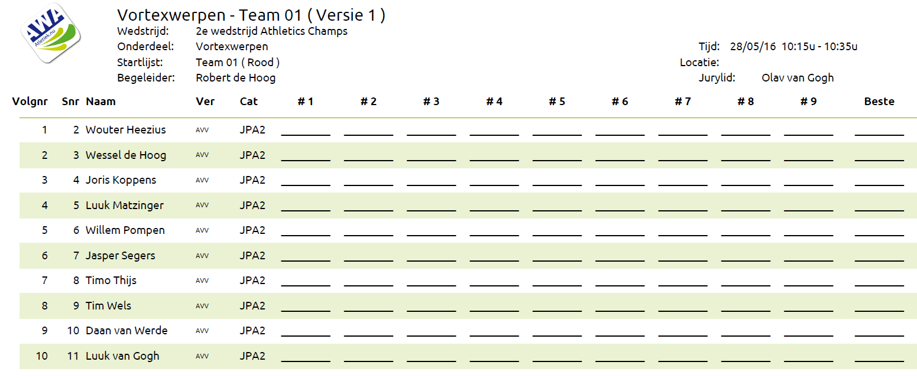
Voorbeeld scorelijst 1:

Slide 14
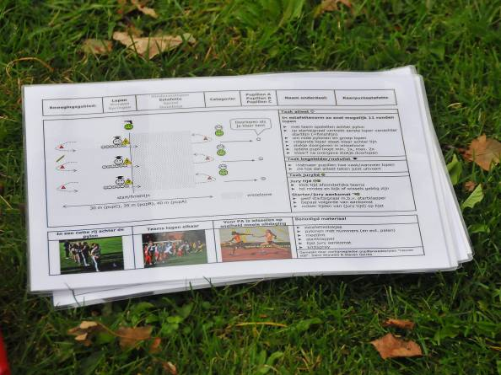
Wedstrijden regio 14 :
22 april: Eindhoven
13 mei: Best
10 juni: Reusel
24 juni: Valkenswaard
Iedere wedstrijddag weer een nieuwe beleving!

Slide 15
Aanmelden:
Via de vereniging (instructie volgt)
Machtiging om inschrijfgeld af te schrijven (€ 3,00)
Inschrijven mag per wedstrijd of voor meerdere wedstrijden
Bij A-pup. maximaal 36 atleten
Bij Bcmini’s maximaal 32 atleten
Volgorde van aanmelding telt
Er wordt een reservelijst bijgehouden

Slide 16
Vrijwilligers
grote vereniging, veel evenementen
een keer meehelpen betekent niet dat je altijd de pineut bent
streven is om per wedstrijd een vast team van vrijwilligers te hebben, dus één keer per jaar
probeer het eens, het is echt leuk
als je wilt, kunt je cursussen volgen

Slide 17
Extra informatie
komt via mail
vraag via mail
vraag trainers
vraag Helene Boender (dinsdag en donderdag meestal aanwezig)
kijk op de site van de Atletiekunie: https://www.atletiekunie.nl/jeugd/athletics-champs/onderdelen , instructiekaarten en -filmpjes

Slide 18
Vragen ????

